Slide 1








基于儿童立场的班级文化建设
新北区龙虎塘实验小学 陈亚兰
2020年9月12日

Slide 2


人生的四种类型
泰勒·本-沙哈尔
忙碌奔波型：牺牲眼前快乐，只着眼于未来目标。
享乐主义型：放纵自己，及时行乐。
虚无主义型：对一切都失望，无所作为。
而幸福的人生是第四种类型：感悟幸福型。不但能享受当下的所做的事情，而且通过目前的行为，也可以拥有更幸福的未来。

Slide 3

新教师的优势
1.刚入职，对教育充满期待，充满热情，对学生爱得纯粹。
2.精力充沛，年轻有活力，更受学生喜欢。
3.学习力强，锻炼机会和平台多。

Slide 4
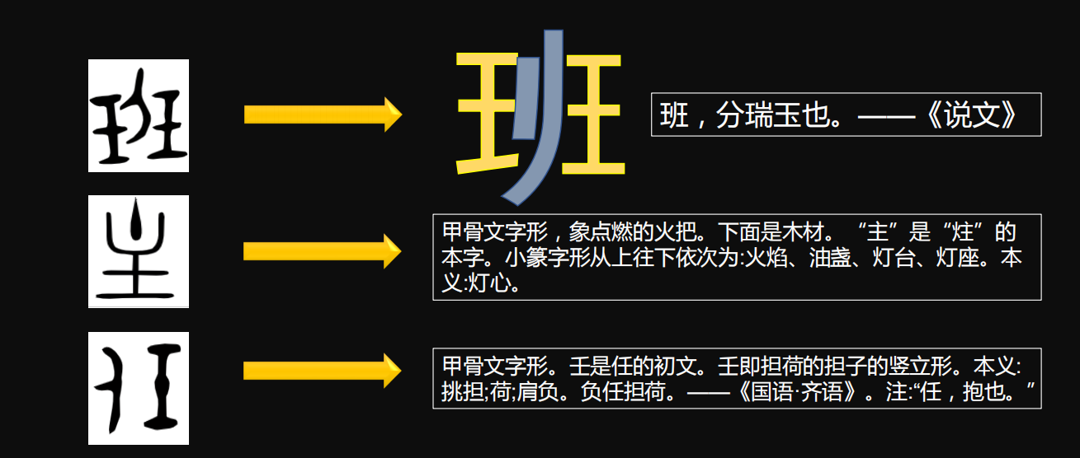
对“班主任” 理解（江苏省教研室 赵华）

Slide 5
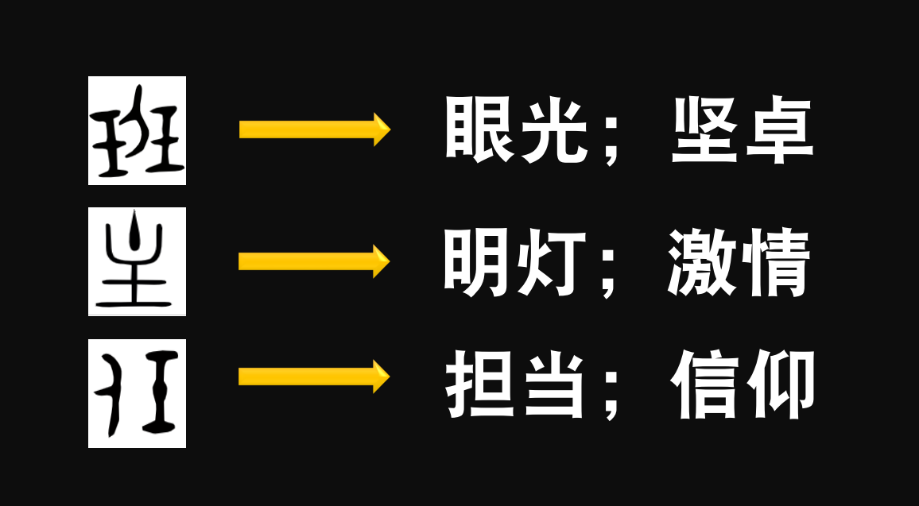

Slide 6
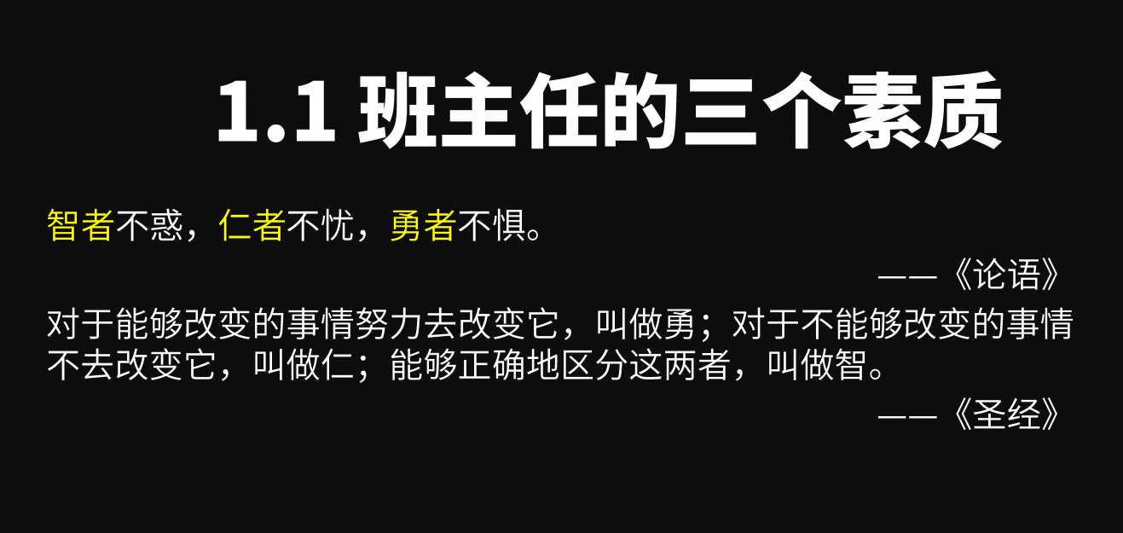
班主任的三个素质

Slide 7
我们的名字叫班主任
我们是最小的主任，但 “ 位”高，“责”重
位高——本班所有任课老师的核心力量，引领所有学生，影响所有家长
责重——五十多个孩子的安全、成长、德行培养、学习习惯……大大小小的事都是咱的责任
“保姆”、“警察”“总管”都不应该是班主任的代名词，我们要做的是——建设

Slide 8
班主任——仰望星空
《老子》一书里讲述了统治或领导优劣的四个境界，“太上，不知有之；其次，亲而誉之；其次，畏之；其次，侮之。”
意思是说，最好的统御者，人民群众不感到有他的存在，其次，人民群众亲近和赞誉他，再其次，人民群众畏惧他，再其次，人民群众轻侮他。
我们班主任，作为一个管理者，有这样的几个境界：
有的不能让学生服气，学生表面尊重他而背后轻侮他，让人伤心；有的呢，很凶，确实让学生畏惧，但也就是畏惧而已，让人伤身；有的能做到让学生亲近与赞美，而且还尊重他；
最高境界，是让学生真正的自主、自治，教师无为而治，发挥很大作用，但学生却感觉不到。

Slide 9
班主任——脚踏实地
教育无小事，教师无小节（智慧与爱心都在细微处）
望闻问切，价值引领（明确育人方向）
亲密无间，师道尊严（亦师亦友，教学相长）
教育无痕，日积跬步（循序渐进）

Slide 10
班主任——无限可能
别人家的班级
常规好
成绩好
让人头疼的班级
常规差
成绩落后
让人心寒的班级
捣蛋鬼层出不穷
学科低分多
任课老师都很喜欢
家长啥都不管
家长不仅不感恩老师的无私付出，还经常“挑刺儿”
家长配合度高

Slide 11
班主任：重要条件
1.“三观”正：儿童观（儿童立场）
发展观（师生的共同成长）
家校观（合作、欣赏、互补）
2.价值认同
(学生、同事、家长）
班级文化建设 最近发展区 理念同化

Slide 12

对主题的理解与认识
01
目录
CONTENTS
个性化班级文化例举
02
如何打造个性化班级文化
03
谈谈我的实践与思考
04
家校沟通文化
05
给大家的一些建议
06

Slide 13

01
对主题的
理解和认识

Slide 14
02
个性化
班级文化例举

Slide 15

个性化班级文化例举（抓班级文化的关键词）
01
02
03
04
王晓波：猫的国
魏书生：
民主与科学
于洁：温暖
郑英：向美而生
桂贤娣：麻辣
李镇西：爱与智慧
台湾：棒球特色
白露：shen文化
郦少春：书香文化
常丽华、朱江月：
诗文化

Slide 16
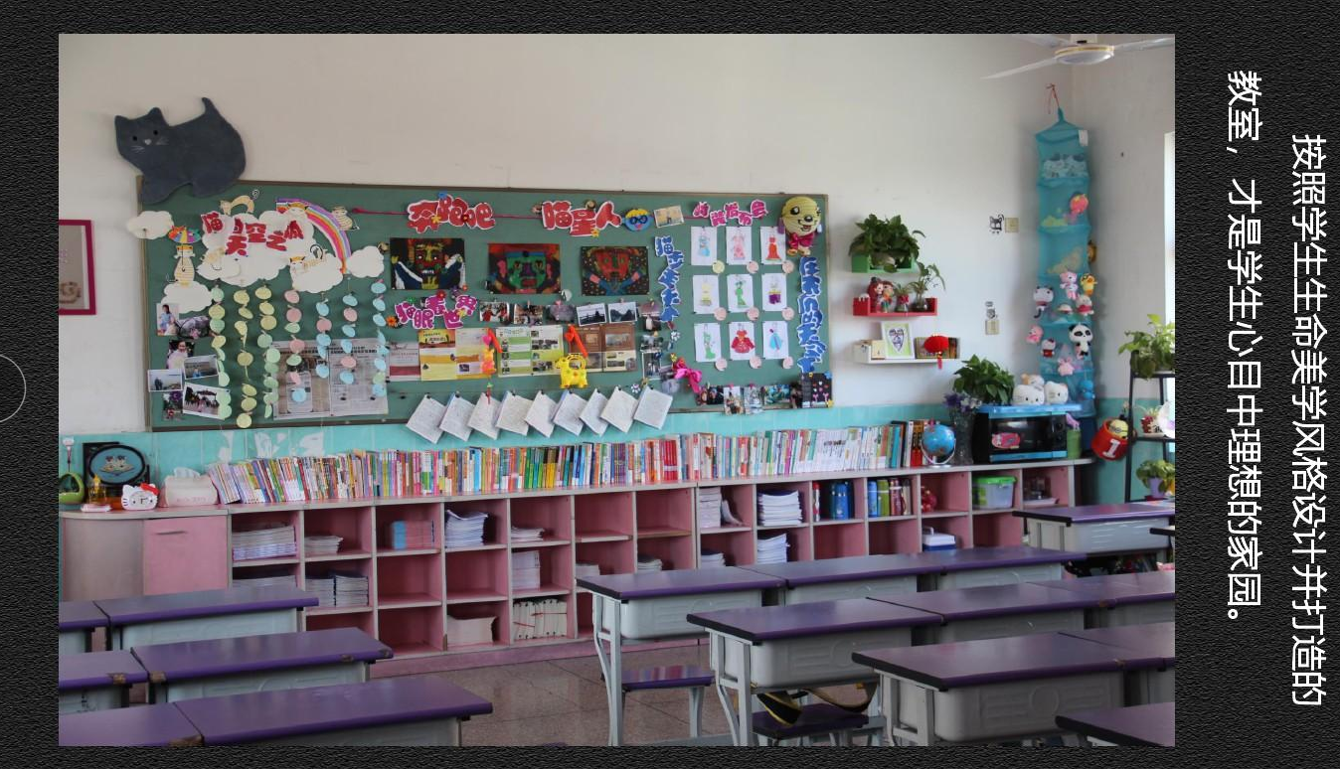
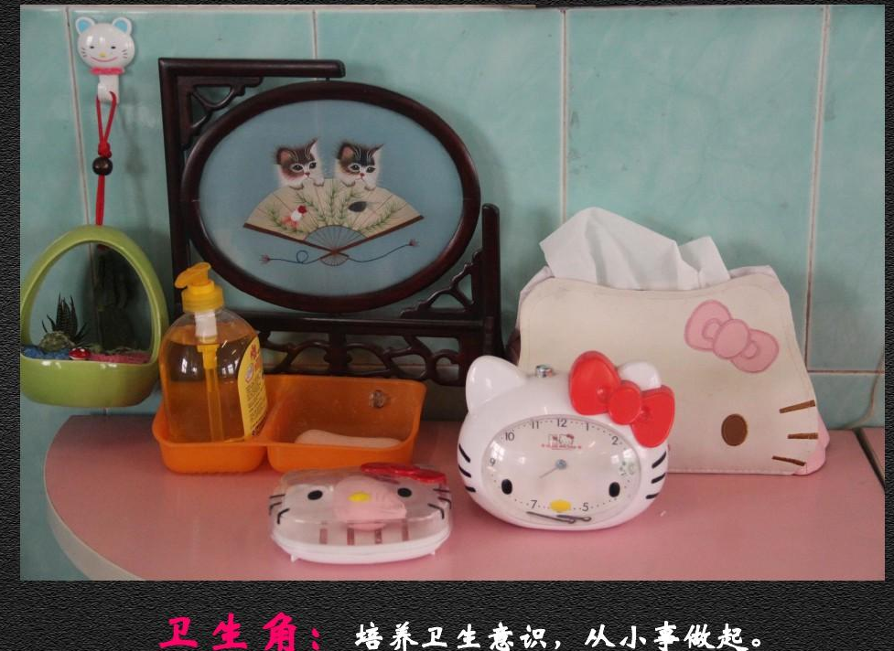
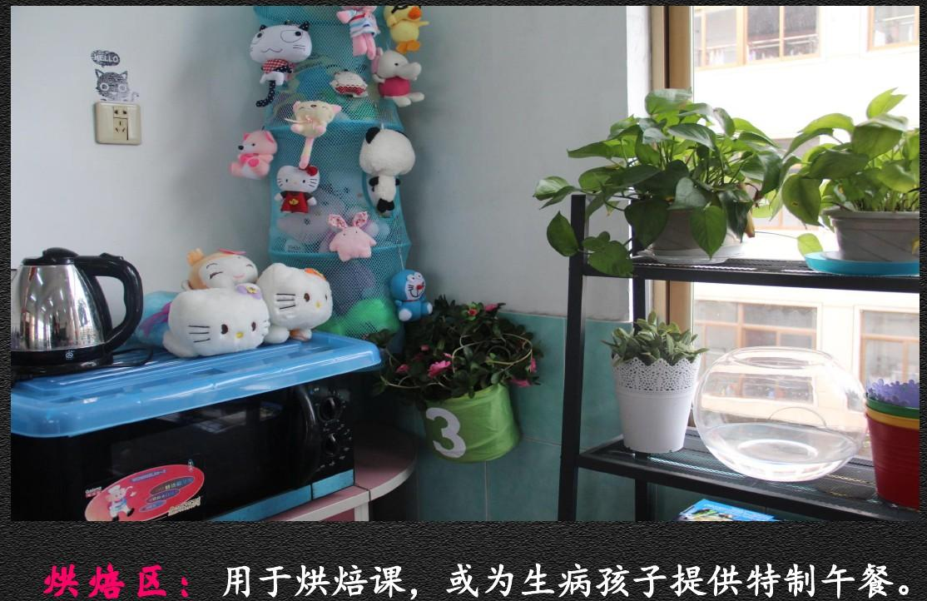
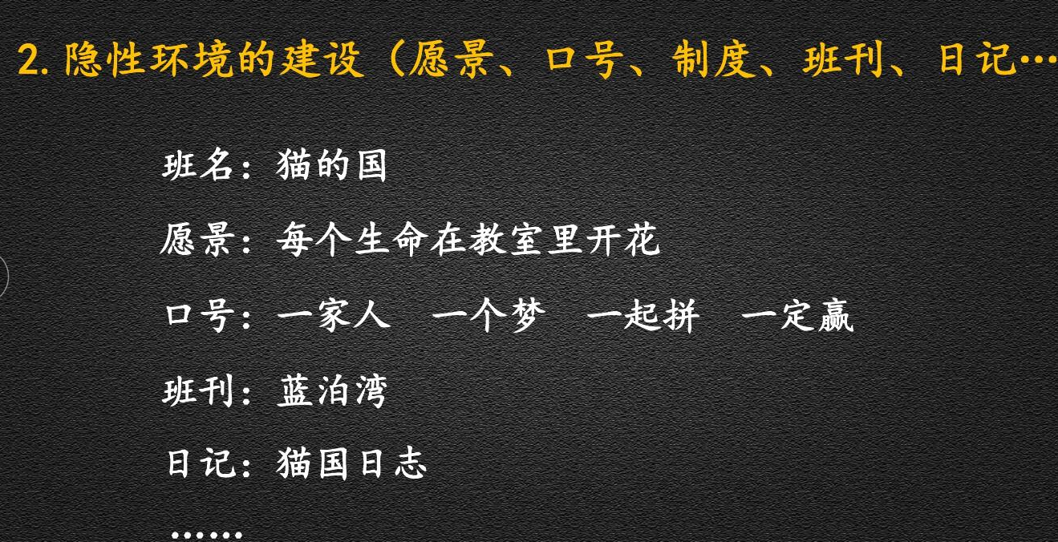
王晓波：猫的国

Slide 17
04
谈谈我的实践与思考

Slide 18


温馨灵动有担当
——“火凤凰”们的“快乐老家”
记龙虎塘实验小学火凤凰中队

Slide 19
太阳花中队——飞天中队
一年级:爱阅读 爱伙伴 爱劳动
二年级：爱阅读 爱思考 爱合作
三年级：会阅读 会承担 会解决
四年级：诚实 勇敢 活泼 团结
特殊学生的转化

Slide 20
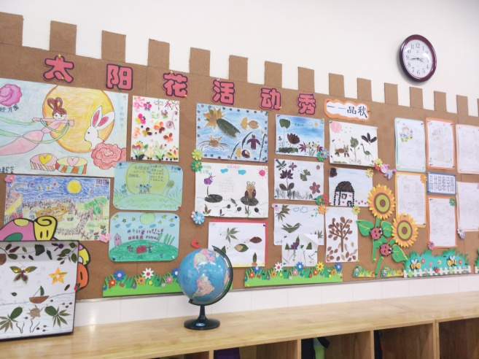
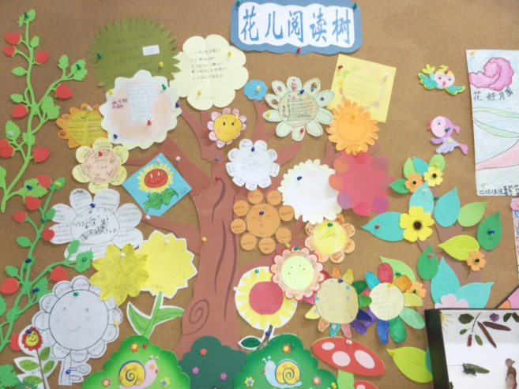
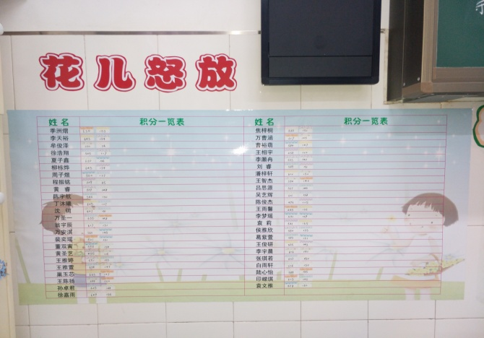
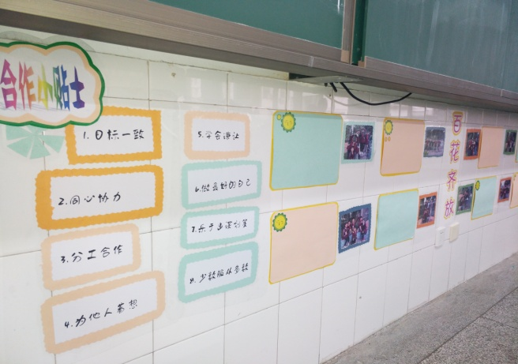
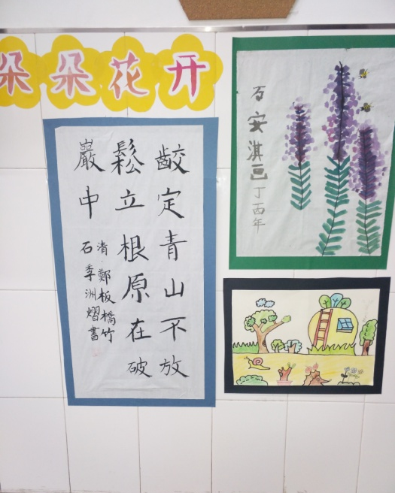
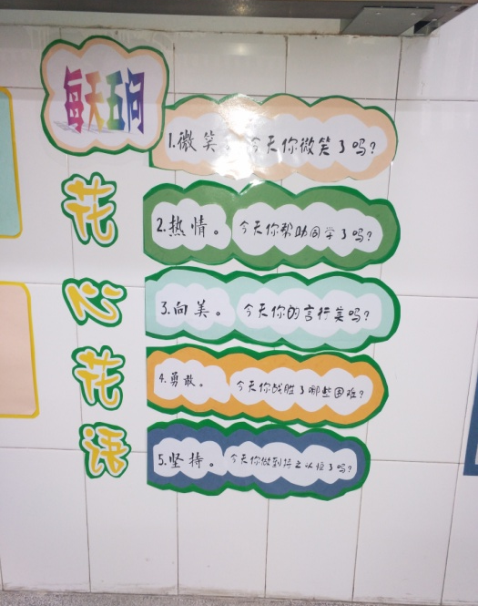
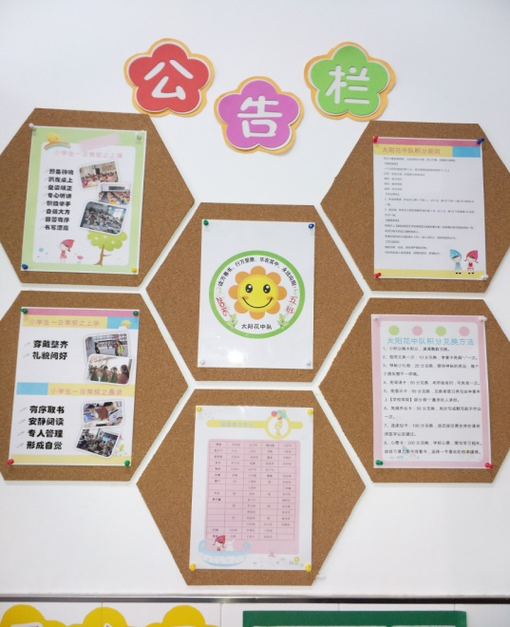
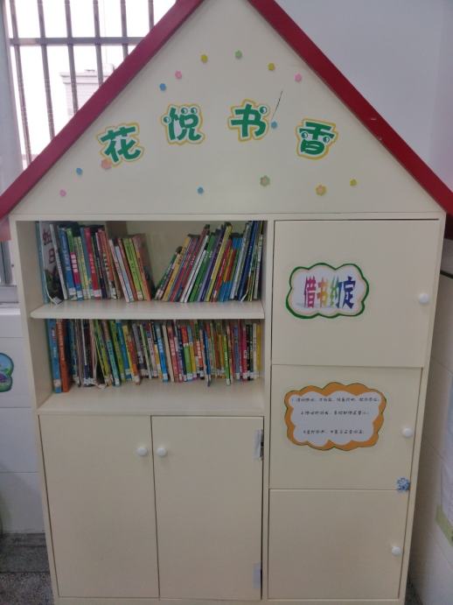
太阳花中队——低年级（环境文化）

Slide 21
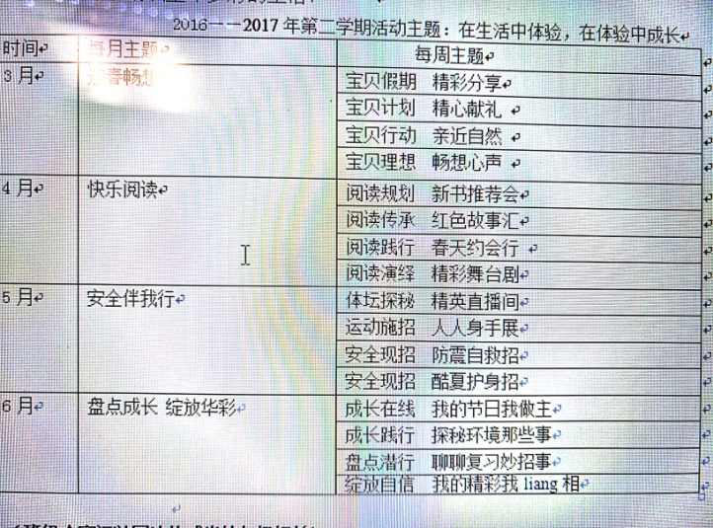
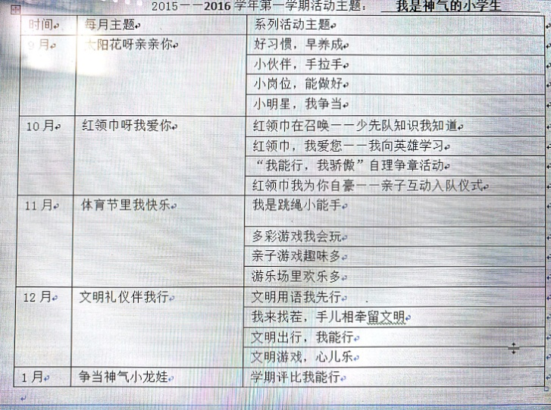
太阳花中队——低年级（活动文化）
你好，春天！

Slide 22
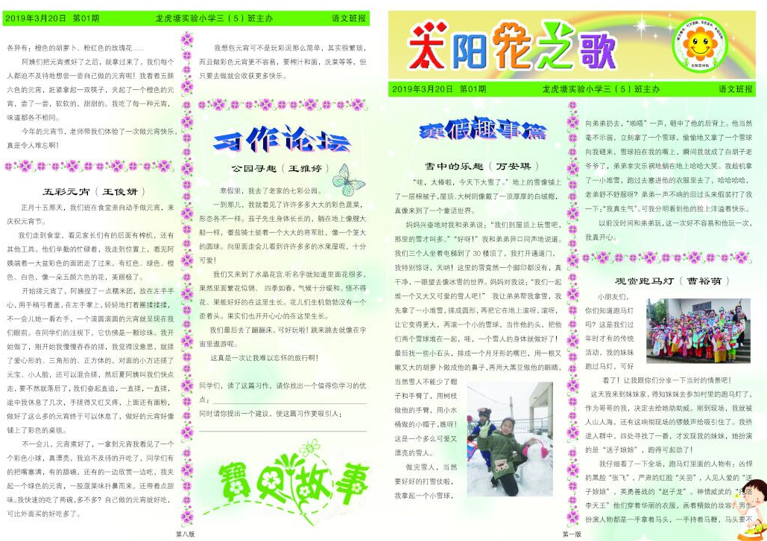
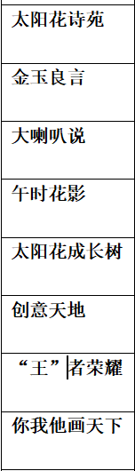
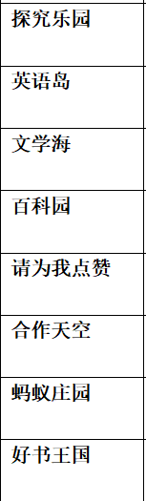
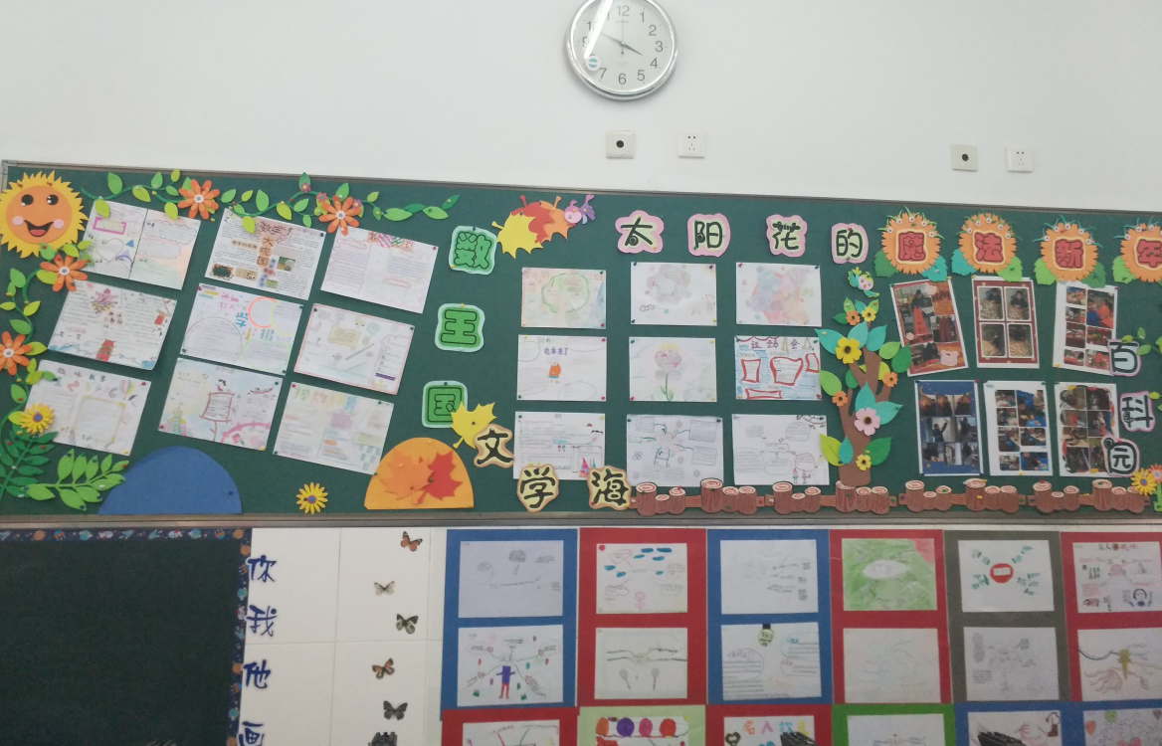
太阳花中队——三年级

Slide 23
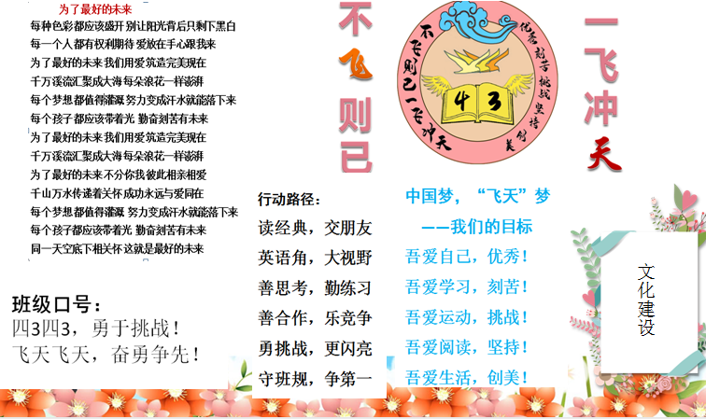
太阳花中队——四年级

Slide 24
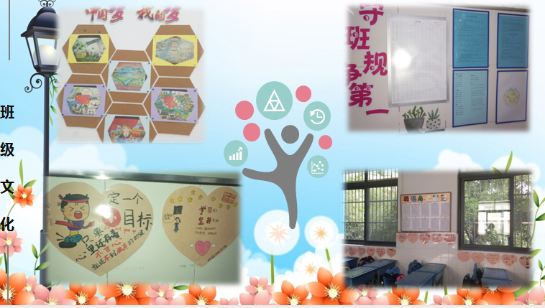

Slide 25
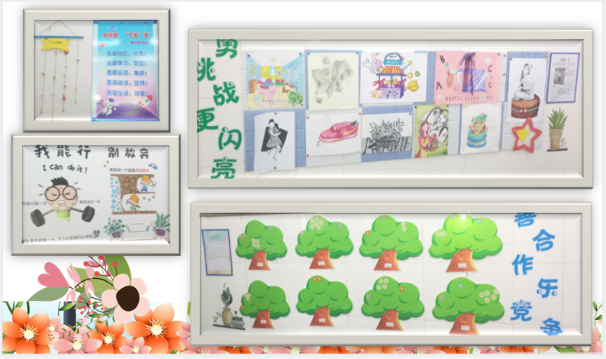
太阳花中队——四年级

Slide 26
（一）到校：早到校，督环境
1.和卫生员一起掌握本班学生出勤情况，观察学生精神状态，发现学生出现病情，及时联系家长。
2.查看本班清晨值日生到岗情况。（岗位责任制）
3、与个别学生谈几句简短的话，或鼓励，或欣赏……
劳动岗
服务岗
管理岗
发现
设岗
实践
做岗
督促
评岗

Slide 27
（二）晨读：建机制，成常规
1.7:30之前，我和孩子一起安静地阅读课外书或读《小古文》《声律启蒙》《笠翁对韵》。（语文课前3分钟交流反馈共读书目）
2. 7:30，组长两分钟内自觉收好作业，课代表交至任课老师处。
3、领读员开始按照前一天傍晚的要求带领大家早读。我巡视教室，认真排查室内安全隐患（尤其是各种电器），发现问题及时处理。顺便检查学生的桌肚 、桌面整理情况。

Slide 28
（三）晨会课：抓重点，明方向
1、反馈行政值日情况，反思班级情况。
2、值日班长和班委进行一日小结，内容为常规工作完成情况、存在问题、表扬与批评。（小队、个人）
3、丰富晨会教育的形式：
（1）两三个学生上台谈一天收获，结合自己的所见所闻，谈谈自己的所思所想，可分享交流，可提出问题。班主任进行提炼、提升。
（2）结合时事热点，视频、图片，让学生进行讨论。
（3）确定主题，以视频、绘本、情境再现等轻松的方式引导学生互动。（名人、名言故事、节气常识等）

Slide 29

（四）课堂：抓预备，促效率
1.课前小督查提醒全班学生做好课前准备，排好桌椅，准备课本和文具。在预备铃响后坐正等待老师上课。
2.教育学生遵守课堂纪律，提高听课效率，认真做好笔记。每节课评选“课堂积极分子”（对照班级公约要求）每月评选“课堂之星”。
3.关注课堂纪律，做到多巡视课堂。多与任课教师联系，多与学生谈话，掌握班级课堂纪律状态，发现问题及时处理。用好《班级形象追踪手册》。

Slide 30
（五）课间：督安全，促文明(发现者，欣赏者）
1.课间多到学生中间去，体察“民情”。多了解学生动态发展。顺便了解“课间小巡警”的工作情况，必要时给予帮助。
2.对每周提出的行规，如举止文明有礼，见面打招呼，上下楼梯靠右行，不拥挤，不随地乱丢垃圾等要发现榜样，大大表扬与奖励。
3.查、听、看、问不间断，及时纠正学生出现的不良行为和偶发事件。快速判断这些事件发生的原因，以及适合哪种处理方式。

Slide 31
（六）课外（间）活动：多指导，多参与
1.大课间活动期间，按照学校体育组下发活动要求，组织本班学生开展好各项活动。
2.和学生一起策划大课间，开展项目活动，（如跳长绳、玩沙包等），将每天的20分钟进行长程设计，让孩子玩得有趣，并能在玩中学。并且和孩子一起玩，师生平等交流。
3.严格大课间活动时的请假制度，要及时了解原因。

Slide 32
（七）午间进餐：善教育，多评比
通过各种形式教育学生用餐时注意保持安静和节约，不挑食，不浪费，提倡“光盘行动”。并结合晨会课及时评价与反馈。
（1）知识熏陶（与学科知识、营养学知识结合，如“隐形饥饿”）
（2）岗位到人，自主承担（桌长、饭长、汤长……）
（3）小队评比（设立梯队要求，逐步提高要求）
（4）每周总结，颁发“用餐先进小队”奖状。
（5）循序渐进（个别挑食的孩子）
（6）携手家长（改变家庭饮食习惯）

Slide 33
（八）午清扫：抓速度，要效率
十分钟打扫卫生制度。人人有劳动岗位，人人都要尽责。卫生部长全面负责。（AB岗，轮流。一周一换）
创建互帮互助氛围，明确共同目标。
善于观察，发现问题，给予帮助。（班队课进行岗位组评价）
傍晚打扫实行小队合作制，8个小队轮流。

Slide 34
（九）微项目：早计划，勤指导
11:50——12:10是我校的午间微项目时间，给学生创设自主探究与展示的平台。（成立项目组）（与学科老师沟通）
周一：假日生活
周二：文学之窗 数学（九宫格游戏）
周三：数学园地 （ 玩转魔方）
周四：英语广角镜 语文（每周一星）
周五：曲苑杂坛 （热读热议）
英语（情境对话）

Slide 35
（十）午间自习（午休）：督学习，抓质量
1.教育学生充分利用自习时间，做好功课的预习和复习，抓好自习的质量。
2.指导学生干部管理班级纪律，禁止做与学习（午休）无关的事，确保安静的学习（午休）环境。
3、午休时，注意由管到不管，由扶到放的过程管理，达到人人自管的目标。
（老师在与不在一个样）

Slide 36
（十一）两操集会:看动作，严要求
1.路队长组织学生集合排队，要求静齐快，往返途中注意队列整齐，认真做好广播操，动作认真、规范、到位。班主任跟学生一起做，发现“健美小达人”做领操员，给予奖励。
2.集会时遵守会场纪律，认真听讲。班主任要以身作则。
3.眼保健操，老师要时时关注，不断纠正，拉近师生距离。

Slide 37
（十二）班会课：早预设，做系列
开学初根据班级情况和学生年段特点、学校工作制定好活动计划，并让全班同学都参与计划的制定。
活动前了解学生的现状，有针对性地开展活动，注意活动的有效性。
让学生充分参与、互动，触动学生心灵。

Slide 38
（十三）放学：讲安全，常提醒
1.小领队反馈前一天放学路队情况，及时表扬与批评。
2.2分钟整理制：整理文具时安静、快速。
3.卫生部长安排值日生搞好教室和包干区卫生，关闭门窗、电器。（管理你的身边区域）

